Slide 1
Промислове виробництво супозиторіїв
Одеський національний медичний університет
Кафедра технології ліків

Slide 2
Конкретні цілі

Slide 3
Теоретична інформація
Супозиторії - тверді однорідні лікарські засоби, що містять одну або декілька діючих речовин і допоміжні компоненти (носії). Вони тверді при кімнатній температурі і розплавляються або розчиняються при температурі тіла.
Розрізняють супозиторії ректальні (свічки), вагінальні і палички.
Класичною ліпофільною основою для виготовлення супозиторіїв є масло какао. Застосовують також сплави масла какао з парафіном і гідрогенізованими жирами, твердий жир, ланоль, сплави гідрогенізо- ваних жирів з воском, твердим парафіном та ін.
Сучасні гідрофільні основи представлені в основному поліетиле- ноксидами - конденсованими полімерами етиленоксиду. Промисловіс­тю випускаються поліетиленоксиди, що розрізняються молекулярною масою, - ПЕО-400, 1500, 2000. 4000, 6000.

Slide 4
Питання вхідного самоконтролю

Slide 5
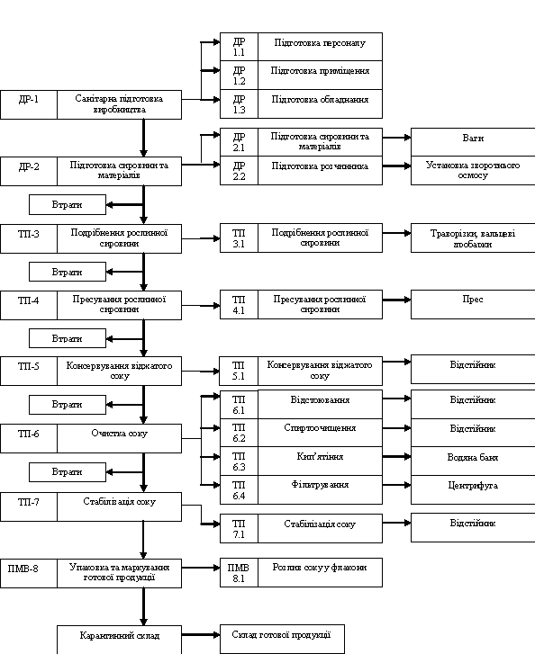
Схема промислового виробництва супозиторіїв

Slide 6
Дякую за увагу!

